Slide 1
交換去哪裡？ 8張圖帶你了解交換學生概況
課程：資料科學程式設計
指導老師：蔡芸琤
組員：顏郁修、徐丞億、賴虹宇

Slide 2
問題＆方法
若以交換為選校考量原因，究竟要選哪個學校？
北部學校交換機會真的比較多嗎？
哪個交換國家是有最多同鄉？（ggplot分析）
如果我想去＿＿，應該去哪所大學最有機會？
（shiny：https://willsonyen.shinyapps.io/exc_student/）
如果想要參考國外生活狀況、申請問題，ptt留學版提供了什麼樣的資訊？（ptt爬蟲）

Slide 3
資料來源
政府公開資料平台
教育類--大專校院本國學生出國進修交流(https://data.gov.tw/dataset/24730)

Slide 4
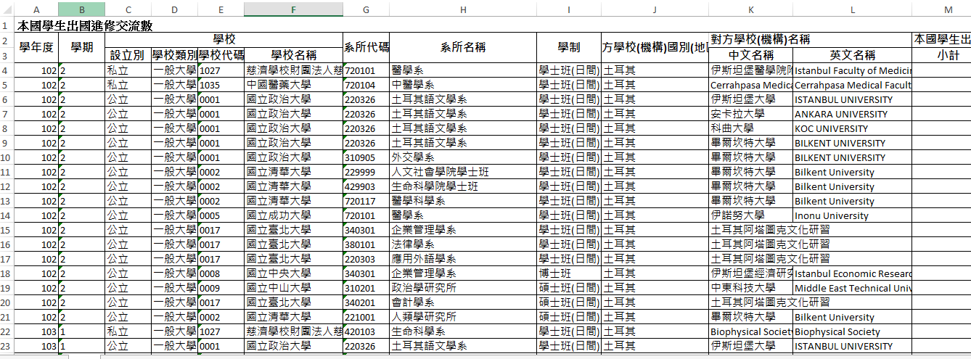

Slide 5
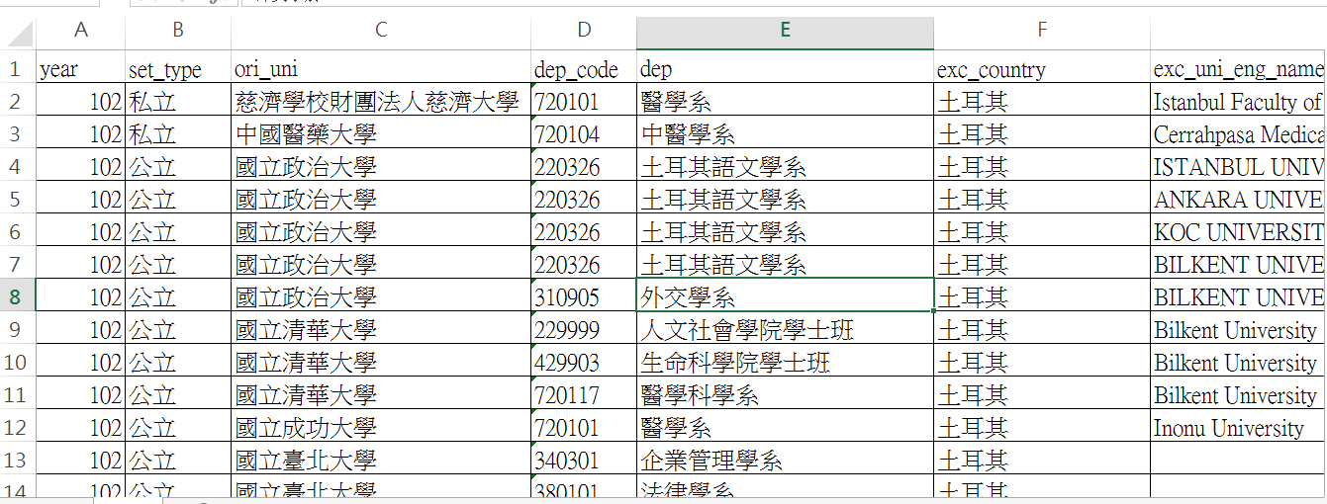

Slide 6
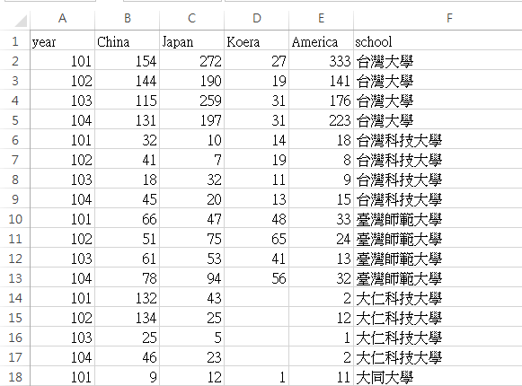

Slide 7
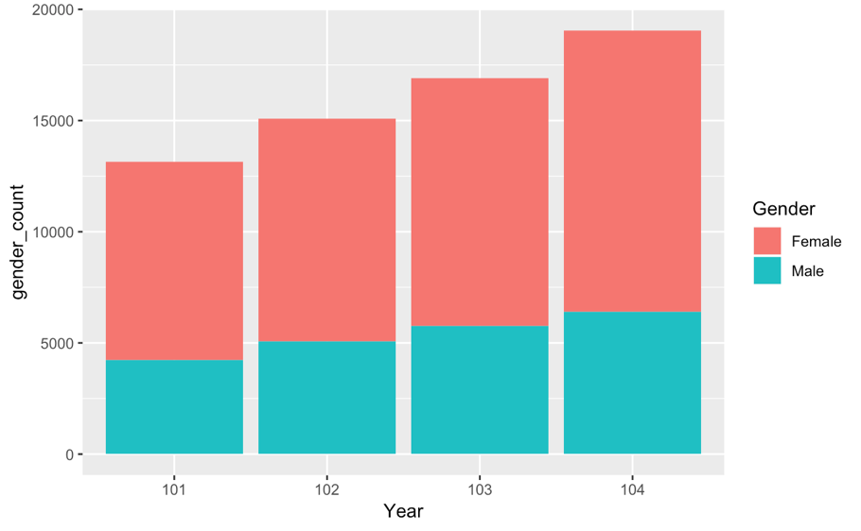
#1 人數總覽（by 性別）

Slide 8
#2 地區總覽（by 學校）

Slide 9
#3 TOP10交換學校機會的學校

Slide 10
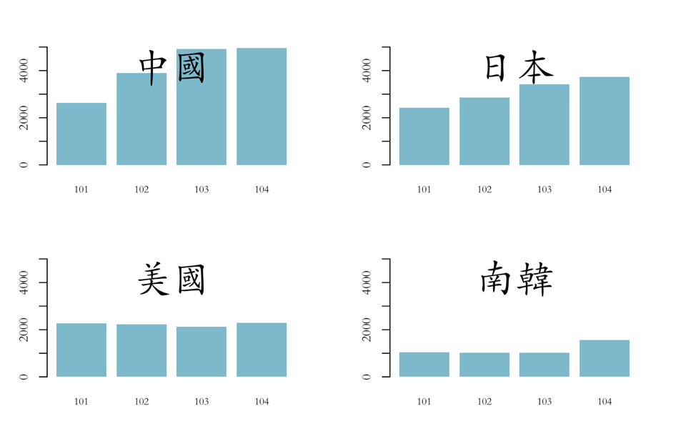
#4 交換都去哪裡了?

Slide 11
#5 分地區觀察交換學生: 中國
北京
上海
[中國交換排行]
同濟大學 886
上海交通大學 648
北京大學 547
復旦大學 520
廈門大學 454
廈門
香港

Slide 12
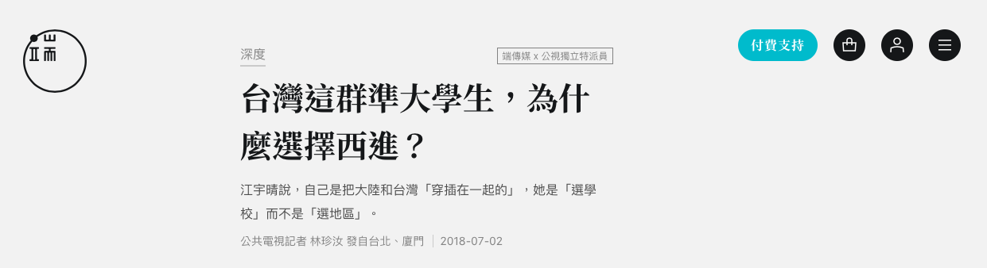
「今年廈門大學原本要招收20名台籍生，卻開放兩百人面試、最後錄取128人。這128位同學，同時也錄取台灣的國立大學、中國的其他頂尖大學，不管最後他們是否選擇到廈大就讀，但廈大已經擺出了廣納台生的姿態。」

Slide 13
#5 分地區觀察交換學生: 日本、韓國
梨花女子大學 204首爾教育大學 166全北大學 164慶熙大學 147成均館大學 132
同志社大學 265大阪大學 226早稻田大學 205山口大學 203東北大學 195

Slide 14
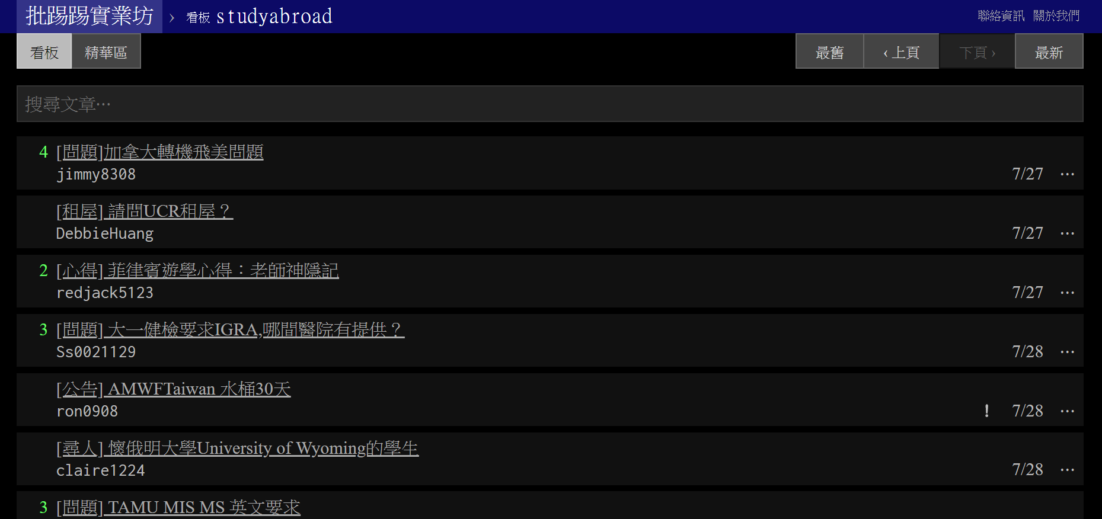
爬取PPT 留學版 101年～104年的所有文章，分析其內容

Slide 15
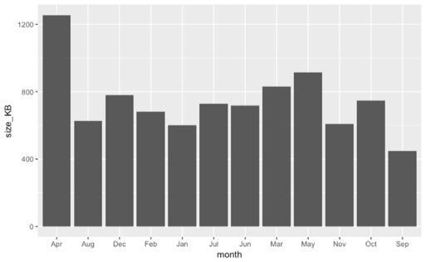
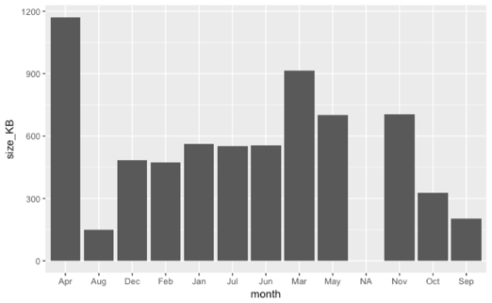
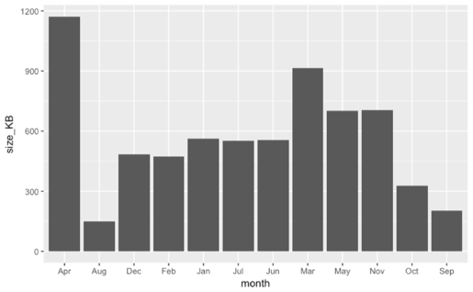
#6 各月份發文量：3.4月最多，8.9月最少
101
102
103
104

Slide 16
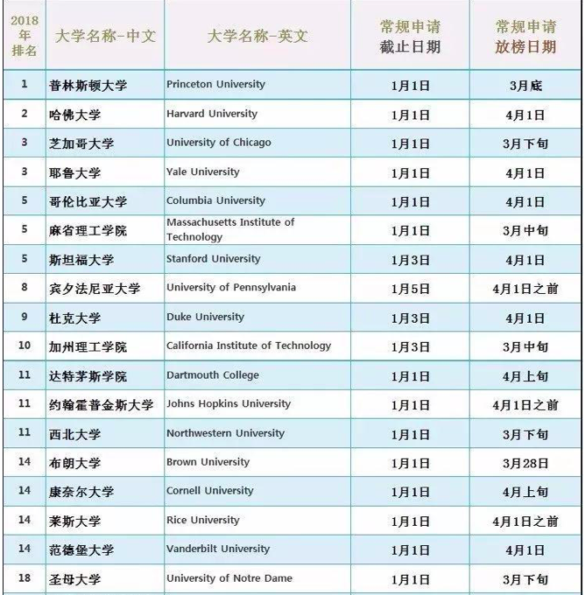
3月底到4月初為美國大學放榜日期，根據前頁資料，推測留學版有一主要功能為放榜、落榜的心得分享

Slide 17
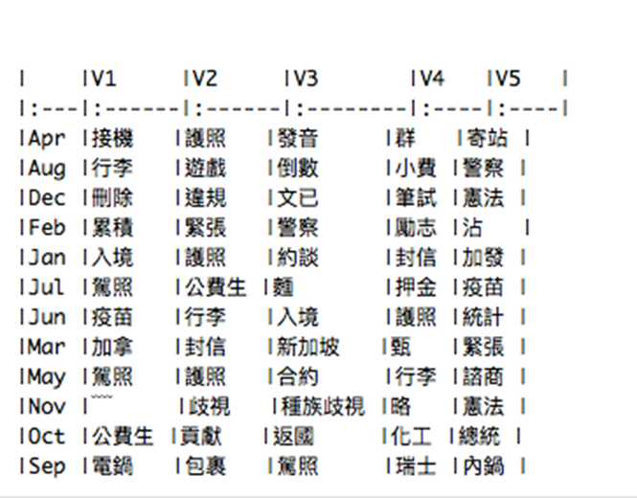
#7 各月份前五大關鍵字(101年)
2.3月等待放榜
剛到國外

Slide 18
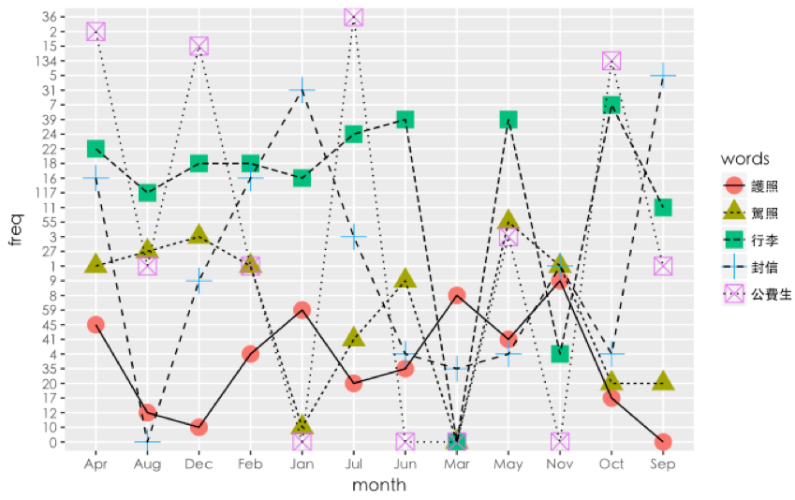
4,7,10,12月
討論公費生
前五大關鍵字在各月份分佈(101年)
隨時都有人在討論行李
（除了3月）

Slide 19
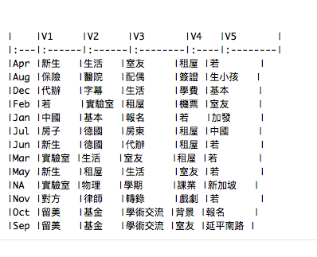
#7 各月份前五大關鍵字(102年)
許多關於基本生活的問題
德國研究所 7月中申請截止

Slide 20
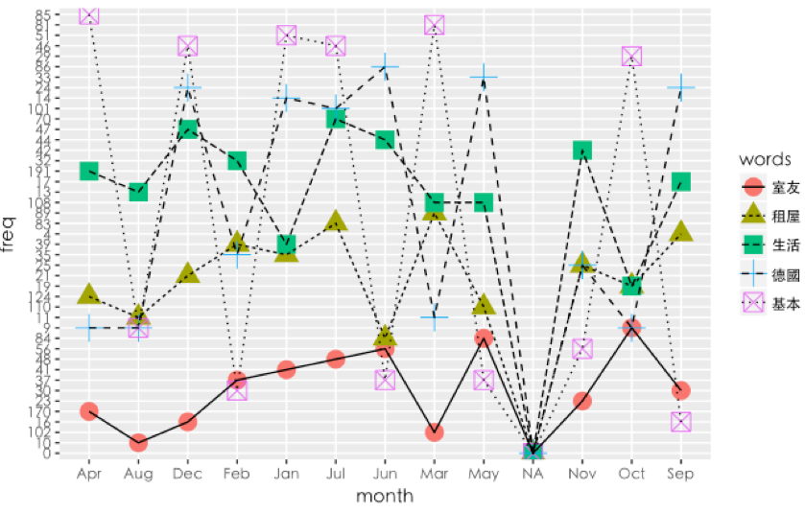
前五大關鍵字在各月份分佈(102年)
102年討論德國人數增加
「生活」相關問
題為討論大宗

Slide 21
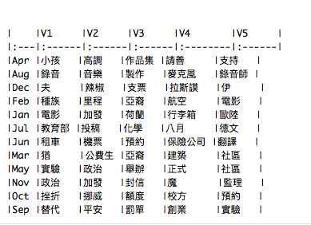
#7 各月份前五大關鍵字(103年)

Slide 22
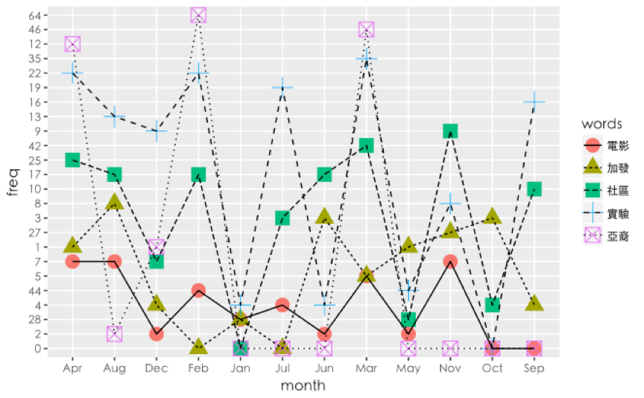
前五大關鍵字在各月份分佈(103年)
2,3,4月 亞裔在國外發生什麼事？

Slide 23
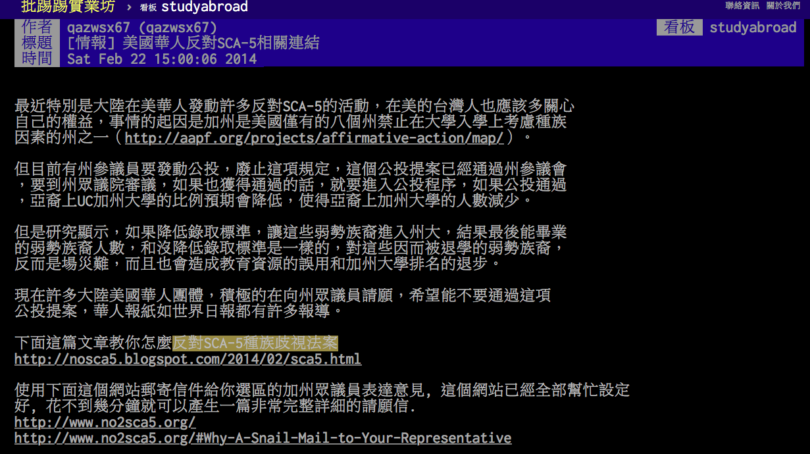
反對SCA-5種族歧視法案
2014/2/22開始的請願貼文

Slide 24
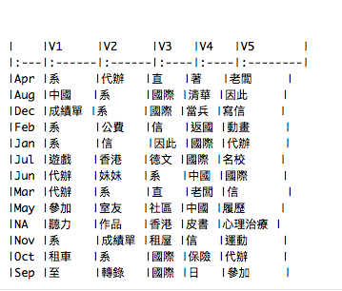
#7 各月份前五大關鍵字(104年)
中國的討論增加

Slide 25
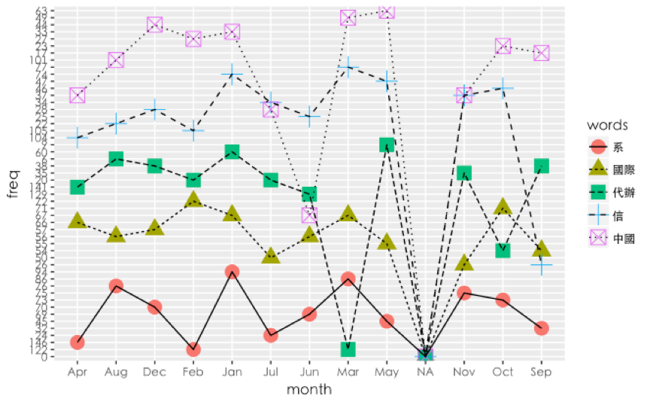
前五大關鍵字在各月份分佈(104年)
104年討論「中國」話題增加

Slide 26




#8 文字雲:出現最多的字為申請、美國、學校，4年間無差異
101
102
103
104

Slide 27
綜合討論
留學版的內容為出國念研究所、博士，和前述短期交換學生有所不同。
分析顯示，台灣學生在短期留學（交換）選擇上選擇中國的比例高， 但是念研究所、博士班的學位仍以美國為主。
留學版討論的主題以生活問題及申請問題為主；討論的國家以美國最多，德國其次，103~104年開始討論中國的話題漸增。

Slide 28
THANKS

